Slide 1
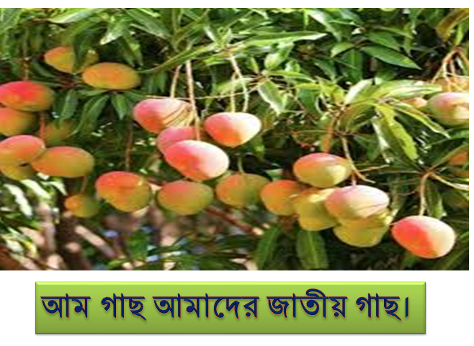
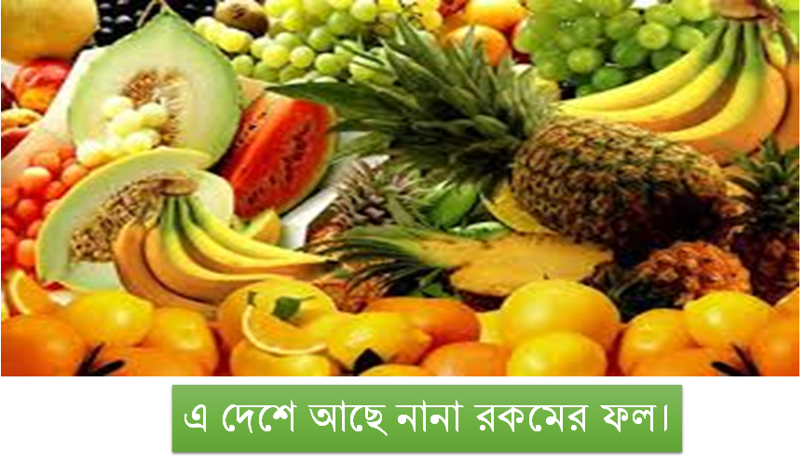
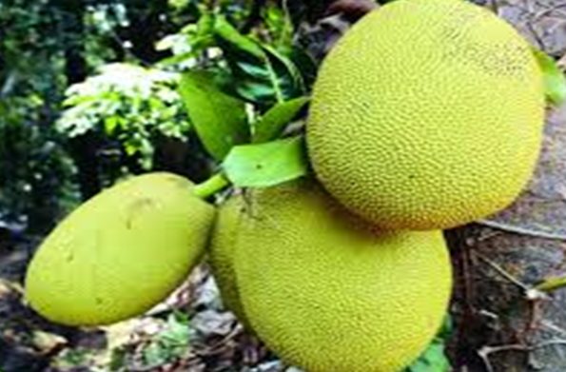
স্বাগতম

Slide 2
নাসরিন জাহান
সহকারী শিক্ষক
৫৩ নং বাটিকামারী সঃ প্রাঃ বিঃ ।

Slide 3
পাঠ পরিচিতি
শ্রেণিঃ পঞ্চম
বিষয়ঃ প্রাথমিক বিজ্ঞান
পাঠঃ বৈজ্ঞানিক পদ্ধতিতে খাদ্য সংরক্ষণ

Slide 4
শিখনফল
৮.২.1-বরফ দিয়ে, রেফ্রিজারেটরে, হিমাগারে বিভিন্ন প্রকার খাদ্যবস্তু রাখার সুবিধা বলতে পারবে।
৮.2.2-খাদ্য সংরক্ষণের গুরুত্ব বর্ণনা করতে পারবে।

Slide 5
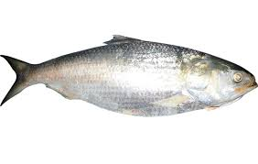
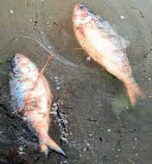
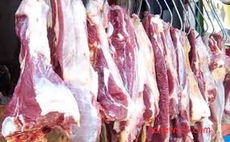
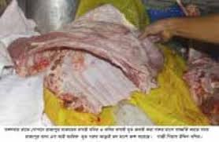
ভাল খাদ্য
পঁচে যাওয়া খাদ্য
কিছু দিন পরে
পঁচন থেকে রক্ষার জন্য কী করতে পারি ?

Slide 6
আজকের পাঠঃ বৈজ্ঞানিক পদ্ধতিতে খাদ্য সংরক্ষণ

Slide 7
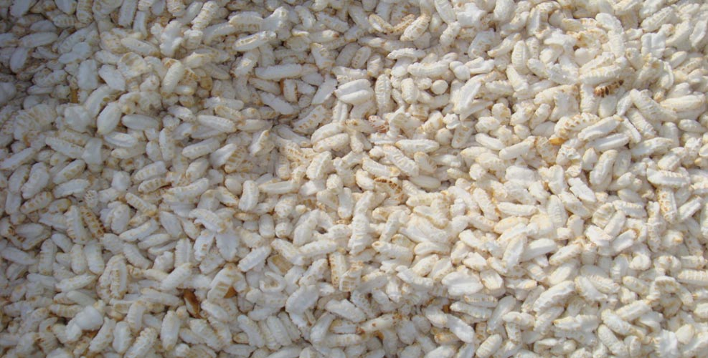
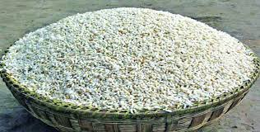
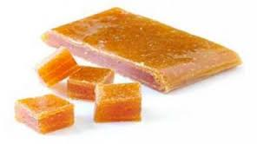
উচ্চতাপে শুকিয়ে সংরক্ষণ করা যায় যে খাদ্য
মুড়ি
খই
আমসত্ত্ব

Slide 8
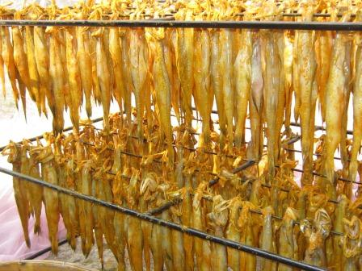
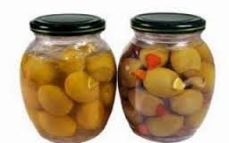
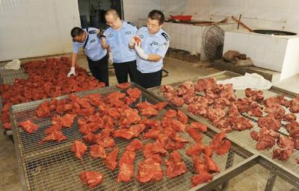
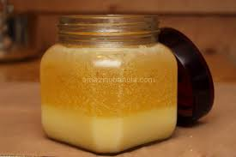
উচ্চতাপে জীবাণু ধ্বংস করে বদ্ধ পাত্রে সংরক্ষণ করা যায় যে খাদ্য
মাছ
ফল
মাংস
ঘি

Slide 9
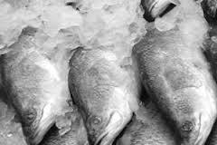
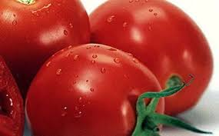
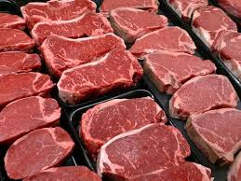
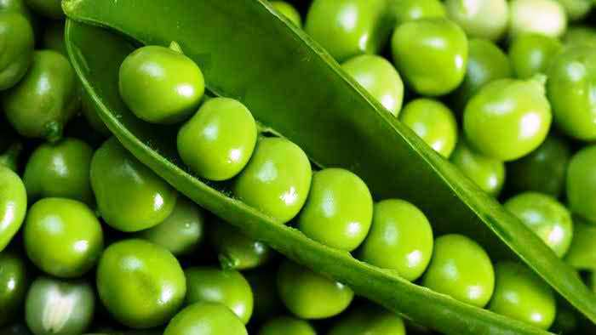
বরফ জমানো ঠাণ্ডায় সংরক্ষণ করা যায় যে খাদ্য
বরফে মাছ
বরফে টমেটো
বরফে মাংস
বরফে মটরশুটি

Slide 10
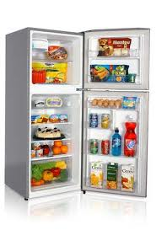
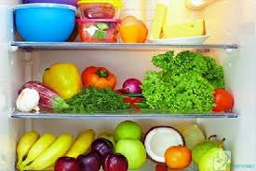
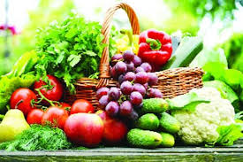
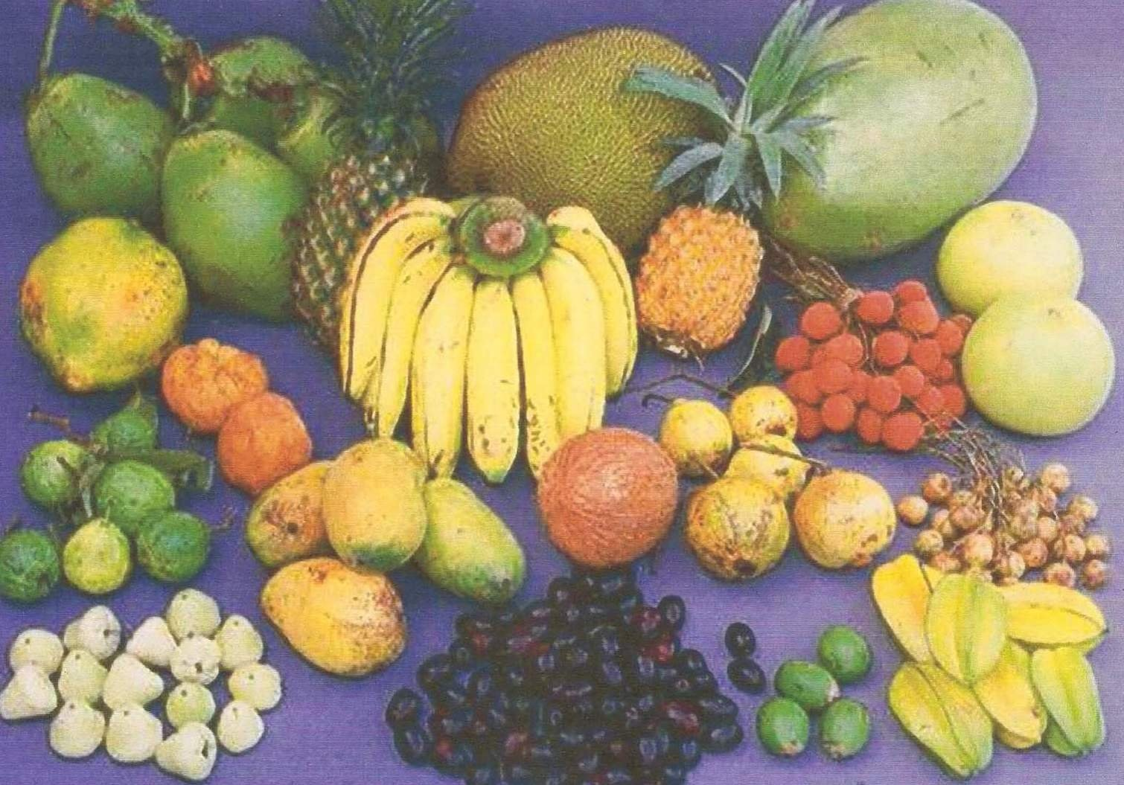
রেফ্রিজারেটরে ঠাণ্ডায় সংরক্ষণ করা যায় যে খাদ্য
সবজি
ফল

Slide 11
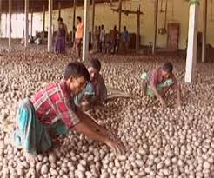
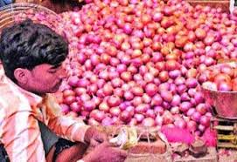
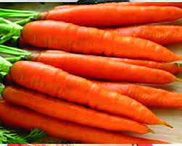
হিমাগারে সংরক্ষণ করা যায় যে খাদ্য
আলু
পিঁয়াজ
গাজর

Slide 12
জীবানু
মূল্যায়ন
খাদ্য সংরক্ষণের ২টি পদ্ধতির নাম লিখ।
খাদ্য সংরক্ষণ প্রয়োজন কেন ?
শূন্যস্থান পূরণ করঃ
বরফে তীব্র ঠাণ্ডায় খাদ্যে …… জন্মায় না।

Slide 13
ধন্যবাদ

